Slide 1
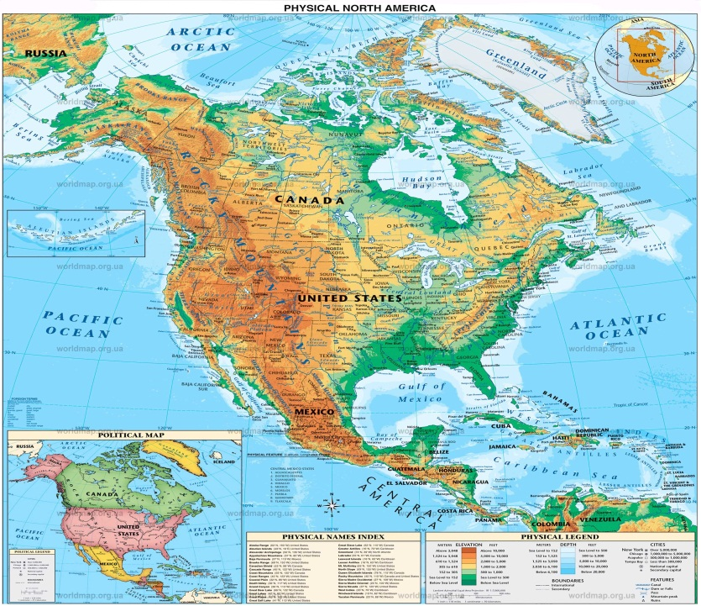
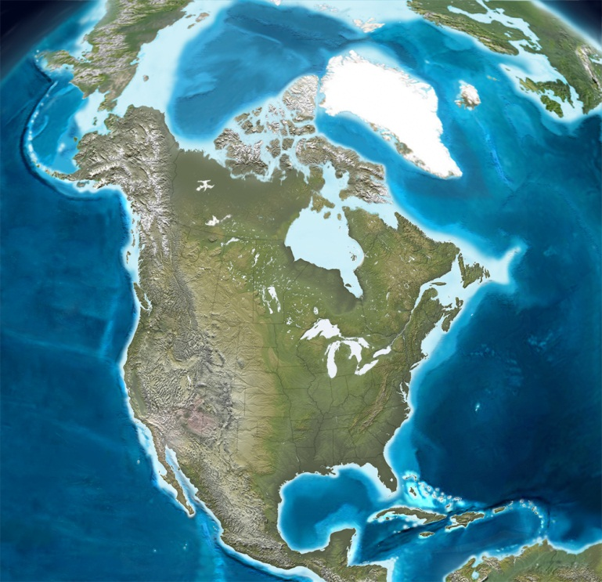
Північна Америка

Slide 2
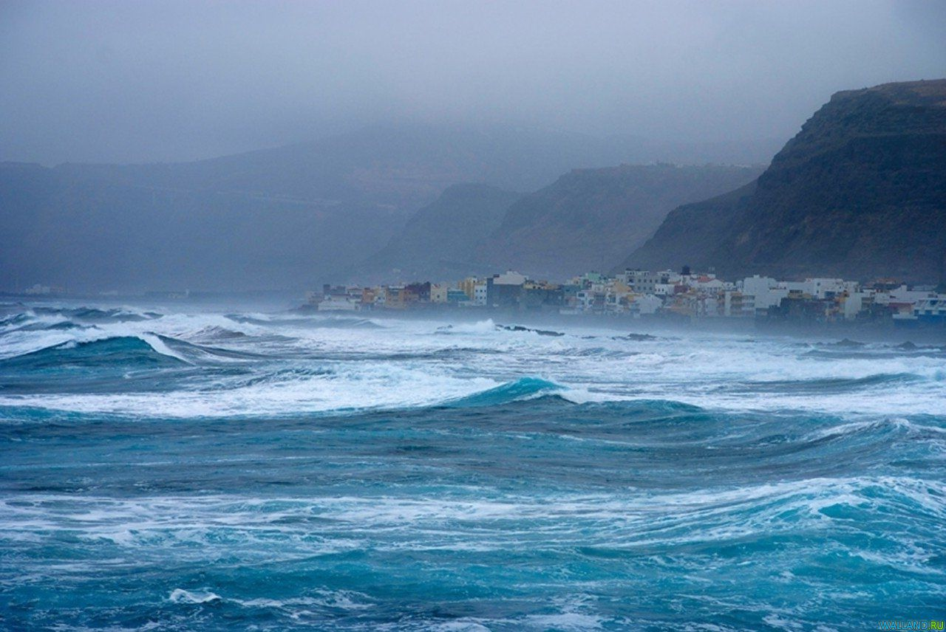
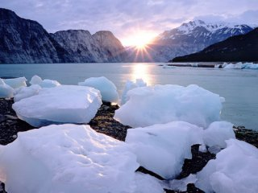
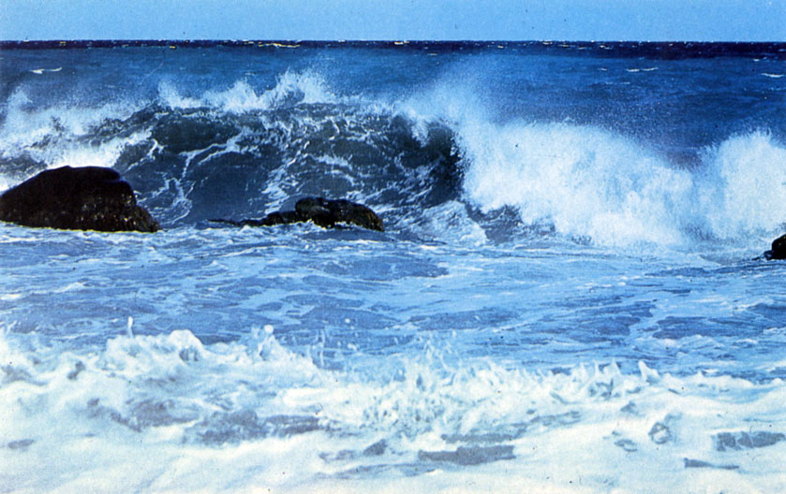
Омивається:
Північно-Льодовитим
Атлантичним
Тихим

Slide 3
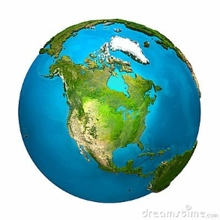
Географічне положення материка
● Площа: 24,2 млн. км²
● Довжина берегової лінії: 60 тис. км
● Пн. Америка лежить у Північній півкулі
● За формою нагадує трикутник.
● Розташована майже в усіх кліматичних і географічних поясах світу.
● Основна частина материка розташована між Північним тропіком та Північним полярним колом.

Slide 4
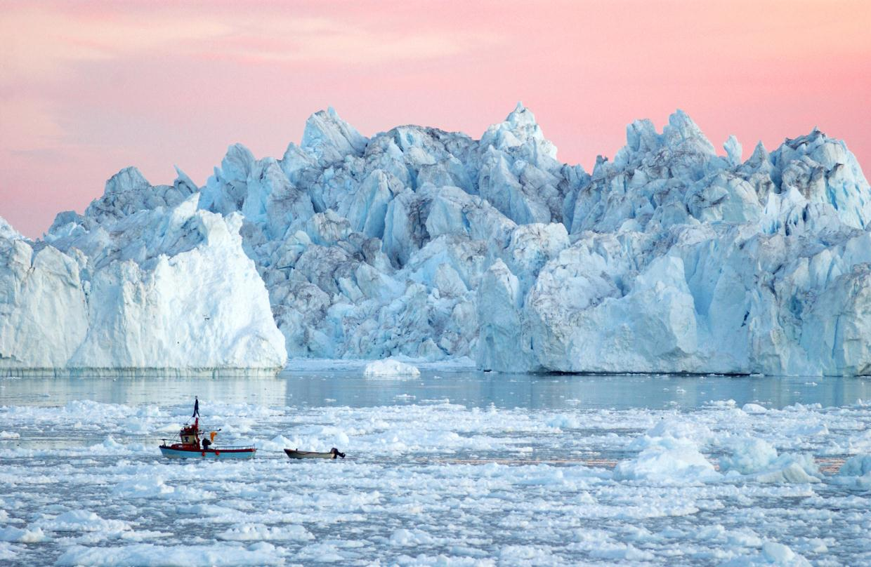
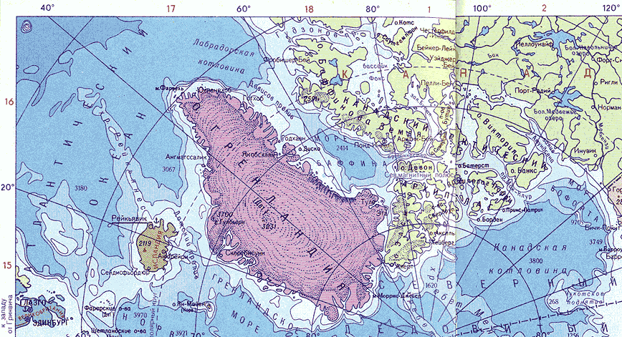
Гренландія

Slide 5
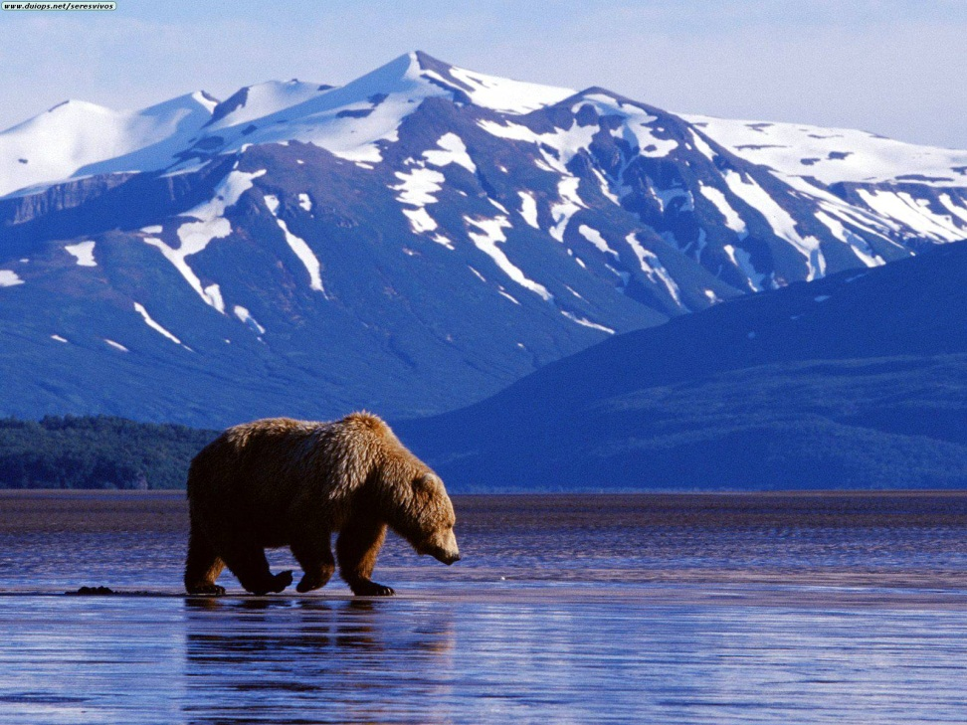
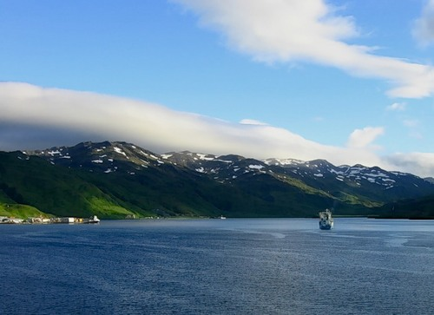
Північний Захід

Slide 6
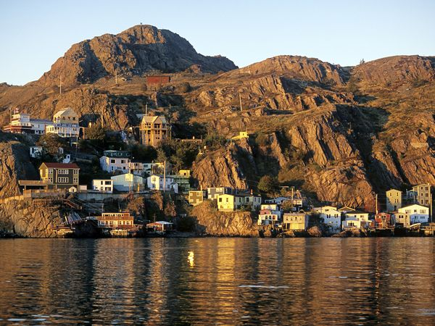
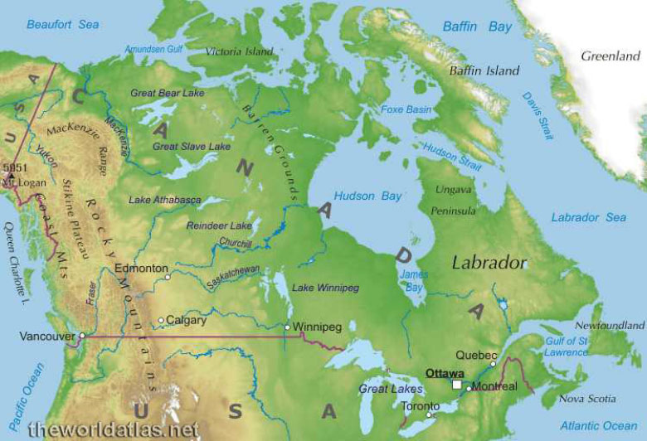
Схід
Півострів Лабрадор

Slide 7
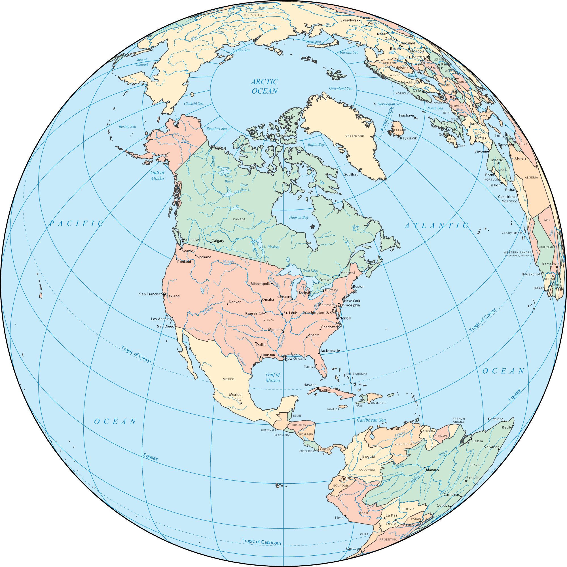
Берегова лінія
Сильно розчленована

Slide 8
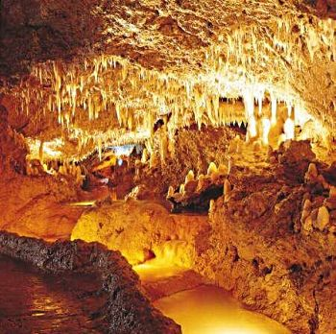
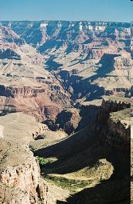
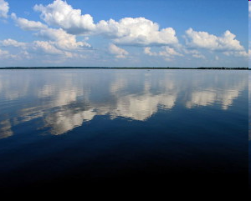
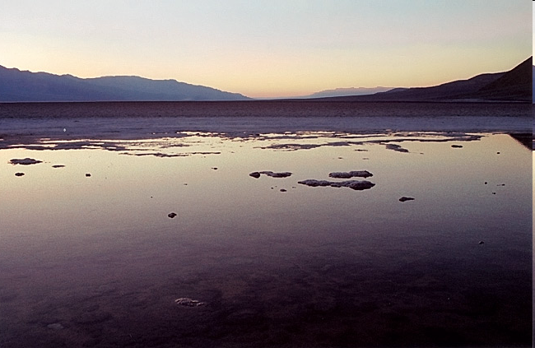
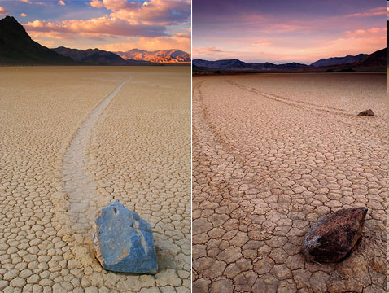
Північна Америка – материк- рекордсмен
● Печера Мамонтова в Апалачах - найбільша карстова
печера світу (500 км)
● Великий каньйон річки Колорадо – найбільший
каньйон у світі (довжина 350 км, глибина до 2 км).
●Долина Смерті – найбільш безводна пустеля світу.
● Система Великих озер – найбільша прісноводна акваторія
Землі (245,2 тис. км²)
● У Долині Смерті розташоване Солоне озеро Бедвотер – на відмітці 85 м нижче рівня моря (рекорд Західної півкулі).

Slide 9
Дякую за увагу!

